Slide 1
MEDIA MENGAJAR
BUPENA
UNTUK SD/MI KELAS 4
Notes:
Warna tulisan BUPENA disesuaikan dgn jenjang kelas

Slide 2
BAB
1
Aku Tumbuh Besar
A. Informasi tentang Tokoh
Tokoh adalah pelaku dalam cerita yang memiliki gambaran watak.
Penokohan adalah gambar watak, sifat, atau karakter tokoh dalam cerita.

Slide 3
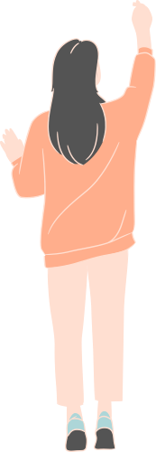
Hal-hal untuk Menjelaskan Tokoh dan Permasalahan dalam Cerita
Cermati cerita dengan baik.
Catatlah informasi penting, seperti tokoh, watak, tempat, waktu, suasana, konflik, dan penyelasaian.
Jawab pertanyaan-pertanyaan yang diberikan.

Slide 4
B. Kalimat Transitif dan Kalimat Intransitif
Struktur Kalimat
Subjek (S)
Predikat (P)
Objek (O)
Keterangan (K)
Kalimat aktif, subjek melakukan sesuatu.
Kalimat pasif, subjek dikenai pekerjaan.

Slide 5
Kalimat Transitif
Contoh:
Predikat berupa kata kerja yang memerlukan objek.
Lina memakai kaus kaki.
S
P
O
Kalimat Intransitif
Contoh:
Tidak memerlukan objek.
Kaus kaki dipakai Lili.
Predikat berimbuhan.
S
P
O

Slide 6
C. Informasi dalam Teks Informati
Informasi Dalam Teks Informatif
Hal yang benar terjadi
Kenyataan
Fakta

Slide 7
D. Makna Kata dan Kelas Kata
Kata memiliki makna.
Makna kata dapat dicari dalam Kamus Besar Bahasa Indonesia (KBBI).
Kata-kata di KBBI cetak disusun sesuai abjad.

Slide 8
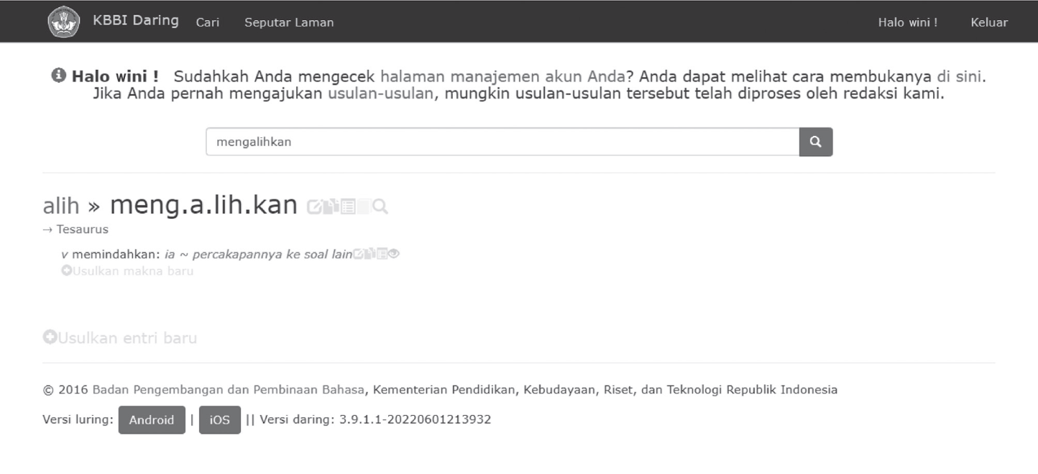
KBBI Daring
Kolom pencaharian
Kata yang dicari
Keterangan kelas kata dan makna kata

